Slide 1
Communauté pour les maladies émergentes et zoonotiques
Identifier les risques émergents grâce à l'intelligence collective
CMEZ – Mise à jour du réseau petits ruminants du SCSSA
16 juillet 2025
www.cezd.ca

Slide 2
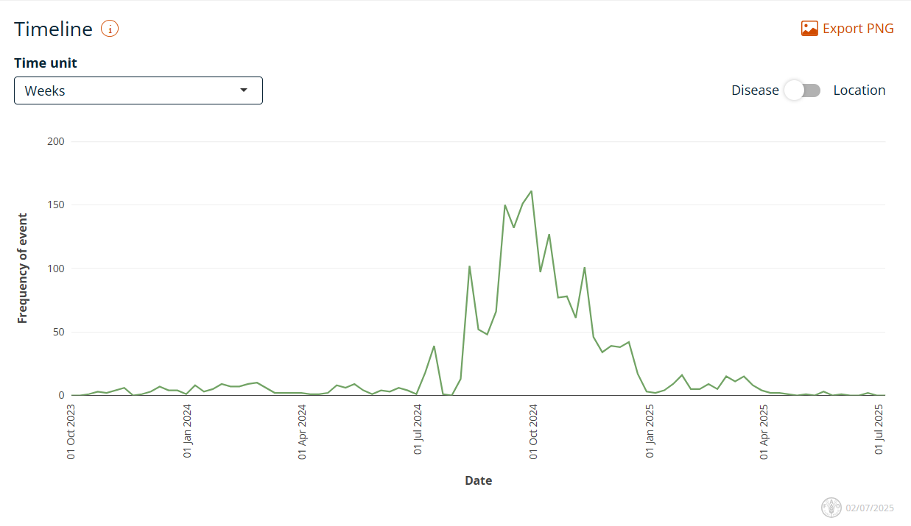
Virus de la fièvre catarrhale ovine (BTV-3) en Europe
Signalé pour la première fois le 5 septembre 2023 aux Pays-Bas
La source de l'infection n'a jamais été identifiée
Les cas ont diminué (cas encore signalés au Royaume-Uni et en Norvège)
La saison vectorielle a commencé
L'été et l'automne seront des périodes importantes à surveiller, mais peu de notifications immédiates sont attendues
Empres-Plus
Les restrictions relatives à la fièvre catarrhale ovine vont changer en avril en raison de l'apparition de nouveaux cas - Farmers Weekly
Notes:
Le sérotype 3 du virus de la maladie catarrhale ovine (BTV) est une maladie à déclaration obligatoire au Canada
Nous signalons les cas de virus de la fièvre catarrhale ovine de sérotype 3 en Europe depuis l'automne 2023. Cette épidémie a débuté aux Pays-Bas à l'automne 2023 et s'est rapidement propagée à travers l'Europe en 2024, touchant 17 pays et des dizaines de milliers d'exploitations agricoles. La source de l'infection n'a jamais été identifiée.
Bien que le nombre de cas détectés en Europe ait considérablement diminué cet hiver, il est préoccupant que des cas continuent d'être signalés pendant les mois d'hiver, à une période où l'activité des moucherons est normalement considérée comme minimale.
Depuis notre dernière réunion, des cas ont été signalés au Royaume-Uni, en Norvège et en Belgique.

Slide 3
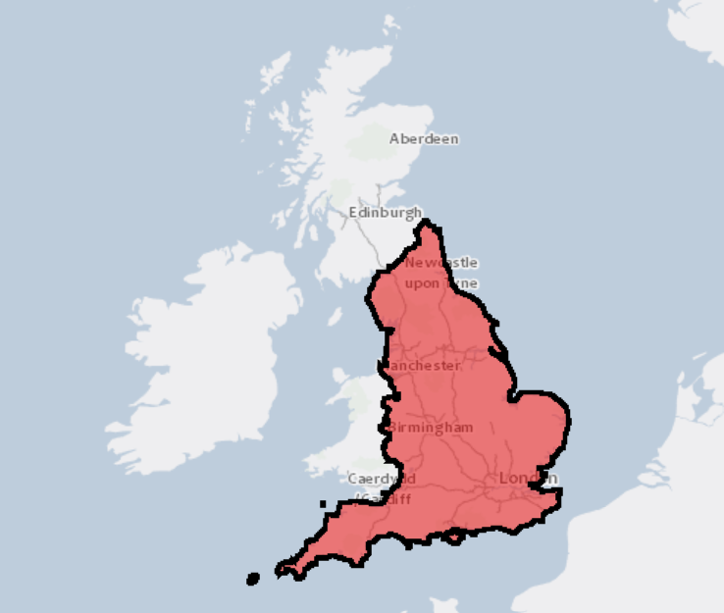
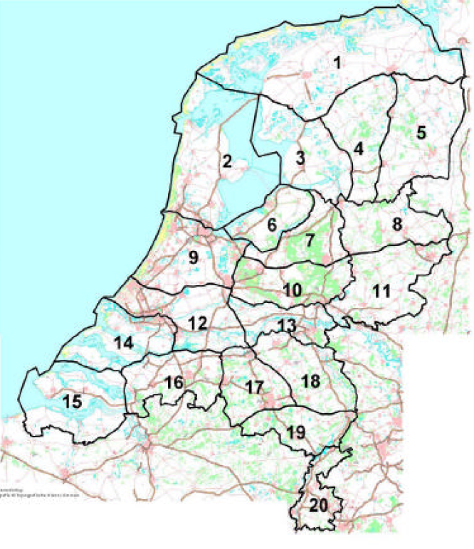
Changement d'approche managériale
Zone réglementée au Royaume-Uni
Pays-Bas, surveillance et contrôle
https://www.gov.uk/guidance/bluetongue
Notes:
Les Pays-Bas mettent en place des « compartiments » géographiques
1. afin d'évaluer la circulation du virus dans les zones infectées et soumises à des restrictions :
a. mieux définir l'étendue appropriée des zones infectées et soumises à des restrictions
b. définir la répartition temporelle et géographique et la progression du virus
2. pour recueillir des informations sur la présence :
a. des espèces vectrices impliquées et de leur compétence
b. estimation quantitative des vecteurs
c. identification de la saison ou des périodes exemptes de vecteurs ou présentant le risque le plus faible de transmissionvirale
La surveillance sérologique des ruminants vise à évaluer la circulation du BTV dans les zones infectées
et restreintes à l'aide d'animaux sentinelles.
La surveillance entomologique a deux objectifs :
1. déterminer la dynamique des populations et les caractéristiques d'hivernage des espèces de Culicoides aux Pays-Bas.
2. définir la répartition géographique et l'abondance des différentes espèces de Culicoides aux Pays-Bas.
La fièvre catarrhale ovine est une maladie à déclaration obligatoire aux Pays-Bas. La surveillance clinique vise à détecter précocement
la circulation du virus. La surveillance clinique sera spécialement renforcée pendant la saison d'activité des vecteurs
activité des vecteurs, et en particulier au début de celle-ci.
2.2.2.2. Surveillance de la faune sauvage
Dans le sud des Pays-Bas, 60 chevreuils seront examinés pour détecter la fièvre catarrhale ovine.

Slide 4
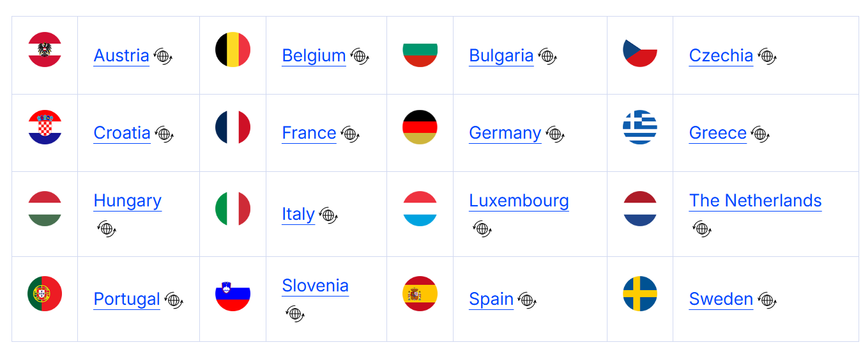
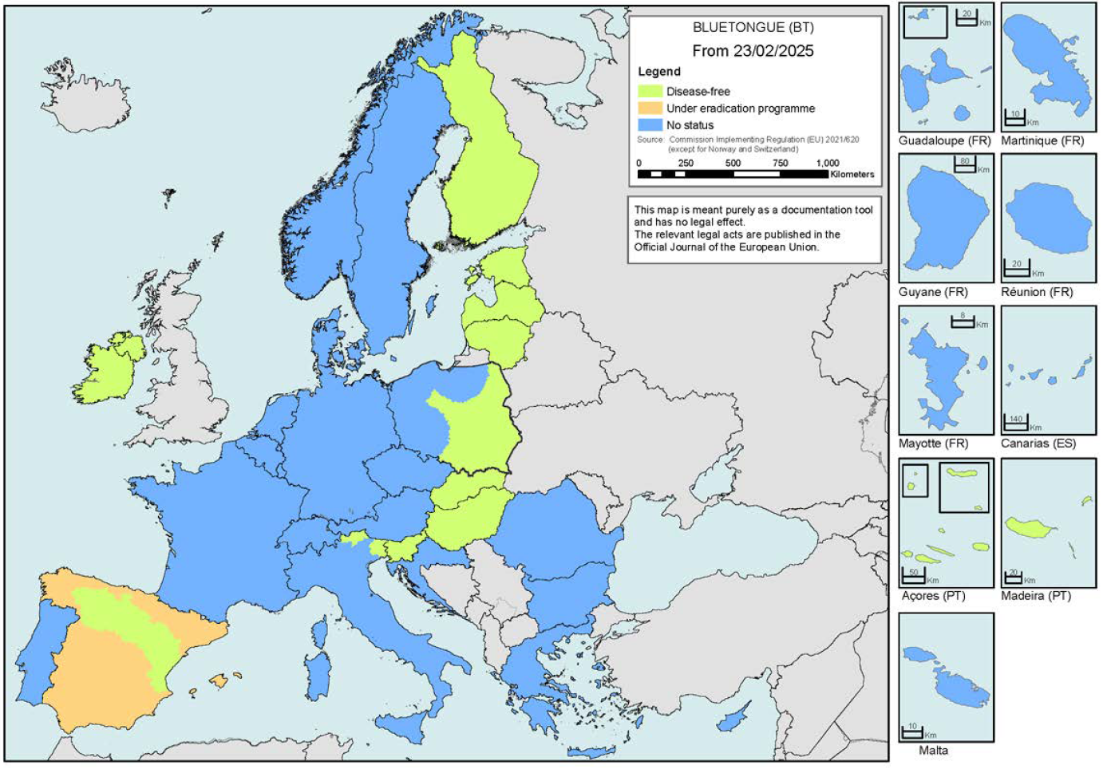
Mesures de contrôle de la fièvre catarrhale ovine dans l'UE
Conditions spécifiques définies par chaque pays :
Par exemple, les animaux doivent avoir été protégés contre les vecteurs (Culicoides) par des insecticides ou des répulsifs pendant au moins 14 jours avant la date du mouvement et avoir été soumis à un test PCR pour tous les sérotypes de la fièvre catarrhale ovine (1-24) signalés dans l'État membre ou la zone d'origine au cours des deux années précédentes, avec des résultats négatifs, effectués au moins 14 jours après le début de la protection contre les vecteurs.

Slide 5
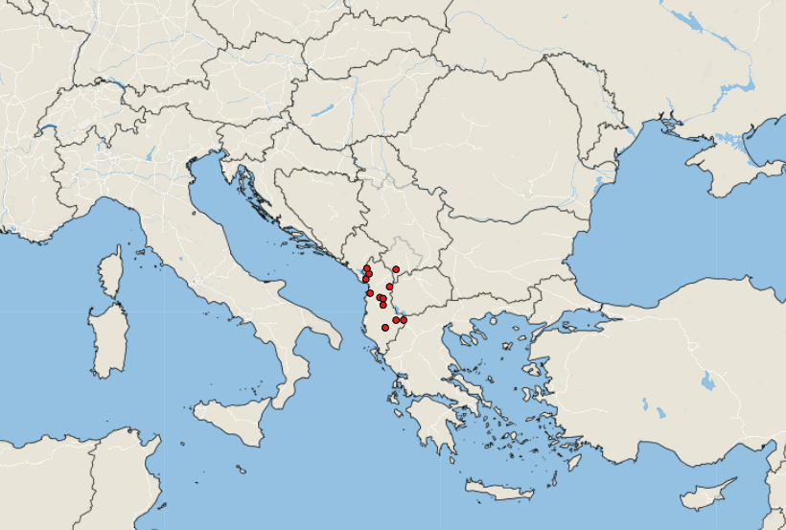
Peste des petits ruminants - Europe
25 mars – 14 juillet 2025
Albanie (13), Kosovo (1)
Juin – décembre 2024
Grèce (87), Roumanie (68), Bulgarie (1)
Source originale incertaine
Le principal facteur de risque est le déplacement d'animaux vivants
Du 1er janvier au 25 mars 2025
Hongrie (3), Roumanie (1)
La source de la propagation vers l'ouest de la Hongrie était des moutons importés légalement de Roumanie
https://empres-i.apps.fao.org/general
Notes:
La peste des petits ruminants est une maladie à déclaration obligatoire qui n'est pas présente au Canada.
Au cours de l'année écoulée, on a constaté une augmentation inattendue des cas de PPR en Europe de l'Est.
Entre juin et décembre 2024, la Grèce et la Roumanie ont enregistré respectivement 87 et 68 cas, tandis que la Bulgarie n'en a signalé qu'un seul.
Depuis le 1er janvier^{st} , 2025, seuls 4 cas ont été signalés, dont 3 en Hongrie et 1 en Roumanie. Les cas en Hongrie étaient liés à des mouvements légaux d'animaux.
Entre mars et juillet, des cas sont apparus en Albanie et au Kosovo.

Slide 6
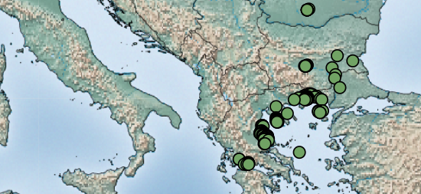
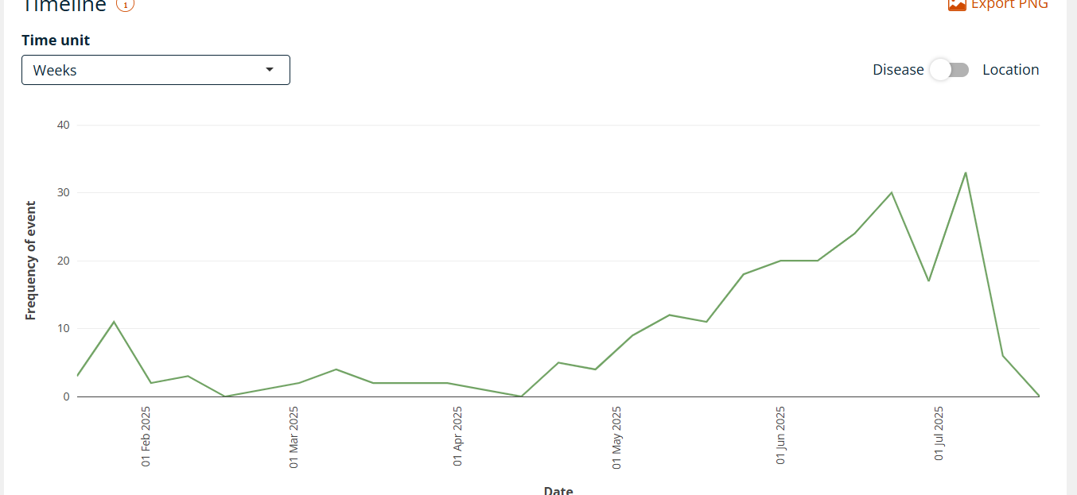
Variole ovine et caprine en Europe
Épidémies en cours en Bulgarie, en Grèce et en Roumanie (début septembre 2024)
La grande majorité des cas se trouvent en Grèce
Augmentation récente du nombre de cas signalés
https://empres-i.apps.fao.org/diseases

Slide 7
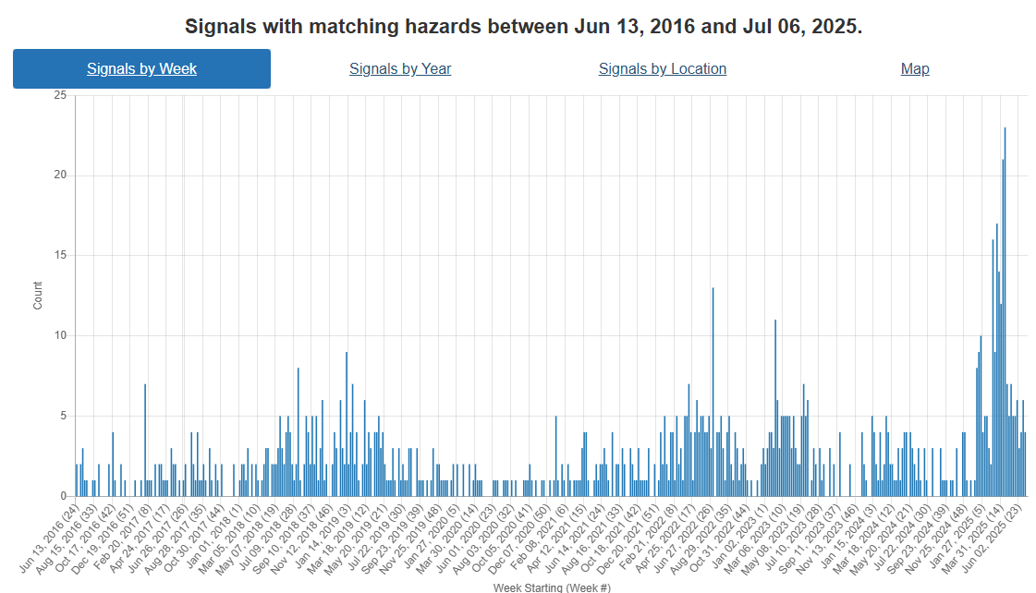
Fièvre aphteuse – Tendance des risques
Slovaquie
COVID
Indonésie
SAT-2
Moyen-Orient
Hongrie
Allemagne
SAT-1
Moyen-Orient
+ Turquie
Notes:
Tendances de la fièvre aphteuse au cours des neuf dernières années environ. On constate une recrudescence de l'activité ces dernières années, qui a commencé par sa propagation en Indonésie, puis par l'émergence du SAT-2 au Moyen-Orient. Cette année, des cas ont été signalés en Europe, en Allemagne, puis en Hongrie et en Slovaquie. En outre, le sérotype SAT-1 est également apparu au Moyen-Orient et en Turquie.

Slide 8
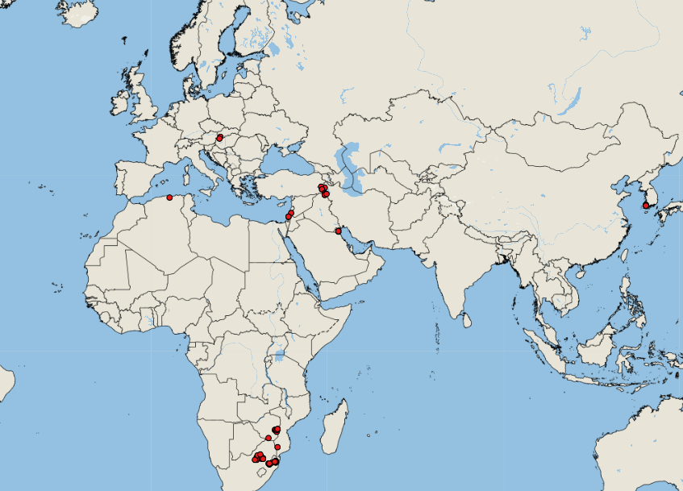
Cas de fièvre aphteuse dans le monde (depuis le 27 mars)
Europe
  Slovaquie 2 (O)
  Hongrie 3 (O)
Asie
  Corée du Sud 5 (0)
  Turquie 10 (SAT-1)
  Koweït 31 (SAT-1)
  Israël 4(O)
Afrique
  Mozambique 2 (SAT-2)
  Afrique du Sud 56 (SAT-2)
  Zimbabwe 10 (1 SAT-1, 9 SAT-2)
  Algérie 1 (O)
  Swaziland 15 (SAT-2 + ?)
https://empres-i.apps.fao.org/general
Notes:
La plupart des cas ont été recensés dans des zones endémiques. La Hongrie n'a enregistré aucun cas depuis le 17 avril^{th} et le dernier cas en Slovaquie remonte au 4 avril 2025.
Le SAT-1 a eu un impact important au Moyen-Orient, qui n'est pas une zone endémique habituelle pour ce type de virus, de sorte que la couverture vaccinale n'est pas suffisante. La Turquie, en particulier, a signalé une recrudescence des cas après l'Aïd, début juin. Les rapports en provenance de Turquie sous-estiment probablement le nombre de cas.

Slide 9
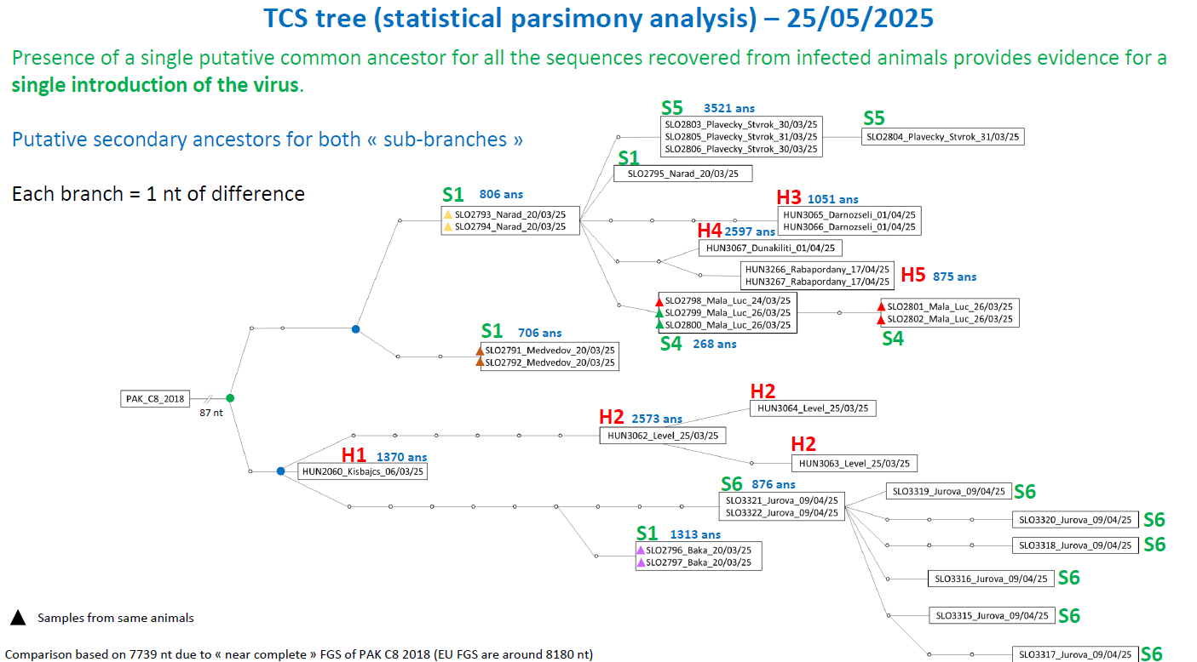
Cas de fièvre aphteuse en Hongrie et en Slovaquie
Résumé de la situation de la fièvre aphteuse dans l'UE
Notes:
Le génotypage a clairement établi un lien entre les cas de fièvre aphteuse en Hongrie et en Slovaquie et une seule introduction.

Slide 10
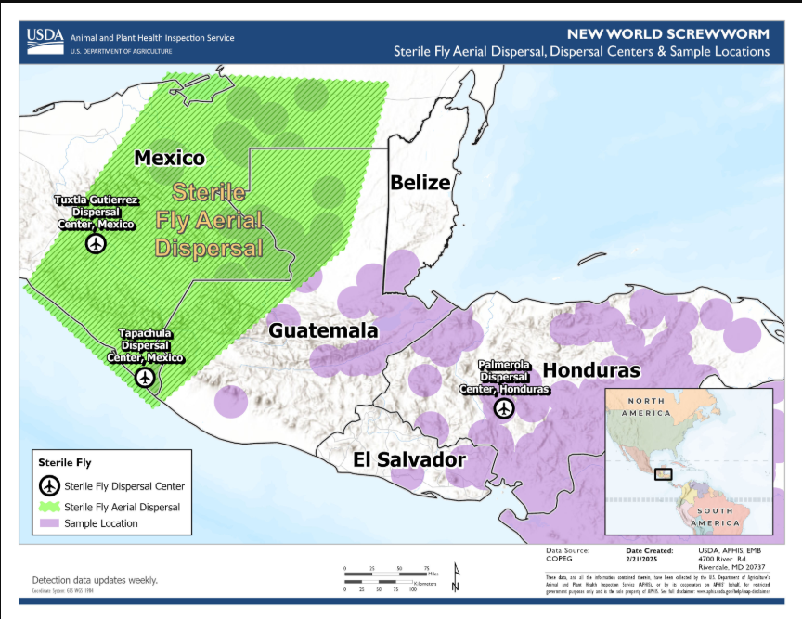
La myiase du nouveau monde en Amérique centrale et au Mexique
La myiase du Nouveau Monde continue de se propager vers le nord, au-delà de la zone de lâcher de mouches stériles
10 juillet : fermeture une nouvelle fois de la frontière entre le Mexique et les États-Unis à^{th}
Tous les animaux à sang chaud sont sensibles à ce parasite
Le parasite ne devrait survivre aux températures hivernales nulle part au Canada

Slide 11
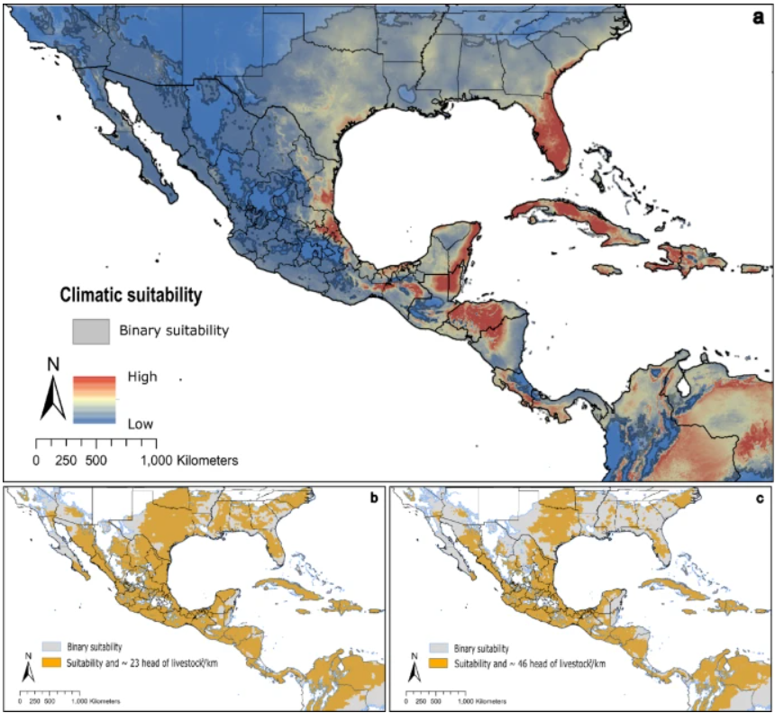
La réapparition de la myiase du Nouveau Monde et sa répartition potentielle en Amérique du Nord
Au Mexique, les modèles ont prédit des zones propices dans le sud (où des cas de réapparition ont été enregistrés en 2024-2025) et le long des côtes pacifique et atlantique.
Chiapas, Campeche, Tabasco et Veracruz sont des points critiques de dispersion vers le nord
Aux États-Unis, les zones les plus propices se trouvaient dans le sud-est du pays (Texas et Floride)
Les régions à forte densité de bétail dans les deux pays présentent des conditions climatiques particulièrement propices à ce ravageur.
Notes:
Les cartes de répartition environnementale de C. hominivorax suggèrent que son aire de répartition potentielle couvre presque tous les pays d'Amérique centrale, les côtes pacifique et atlantique du Mexique, ainsi que les États du sud et du sud-est du pays. Aux États-Unis, les États du sud de la côte atlantique et la Californie présentent également des conditions favorables.
Chiapas, Campeche, Tabasco et Veracruz sont des points critiques de dispersion dans le nord.
Les zones les plus propices aux États-Unis se trouvent dans le sud-est du pays (Texas et Floride).
Les régions à forte densité de bétail dans les deux pays présentent des conditions climatiques particulièrement propices au développement de ce ravageur.

Slide 12
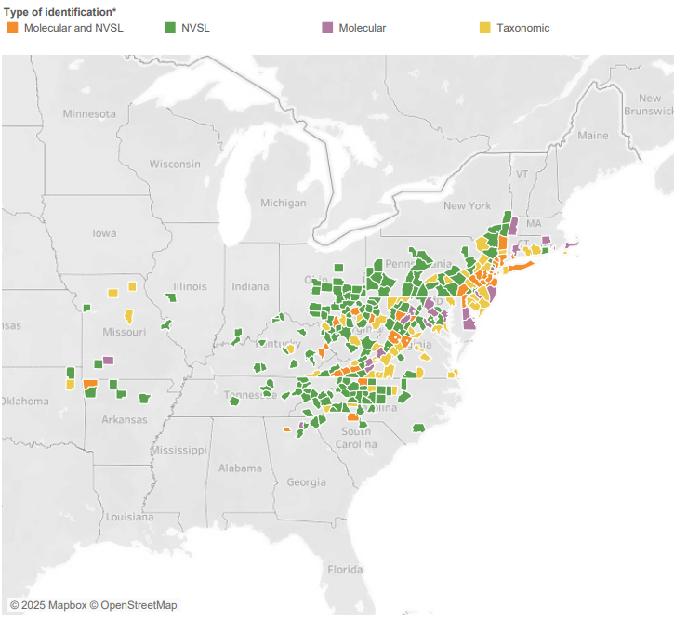
Tique Longhorn aux États-Unis
Les appels de mise à jour de l'USDA ALHT ont été annulés.
La carte est obsolète – dernières données datant d'avril 2025 (ne reflète plus la situation actuelle)
Environ 59 % des comtés touchés sont établis
Le Michigan a signalé sa première détection de la tique ALHT dans l'État
  Deux nymphes d'ALHT ont été confirmées dans le comté de Berrien le 11 juin 2025
  À environ 400 km de la frontière canadienne
L'Iowa a confirmé deux cas de Theileria orientalis Ikeda chez des bovins
  Tous deux situés dans le sud-est de l'Iowa (1st dans le comté de Van Buren)
  Selon les modèles, la majeure partie de l'Iowa ne constitue pas un habitat propice à la tique, qui affecterait principalement le sud-est de l'État
https://scwds.shinyapps.io/haemaphysalis/
Rapport de situation de l'USDA sur Haemaphysalis longicornis (tique à longues cornes asiatique) – avril 2025
ADN d'Ehrlichia chaffeensis dans des tiques Haemaphysalis longicornis, Connecticut, États-Unis
Une nymphe ALHT a été testée positive à E. chaffeensis dans le comté de Stratford, dans le Connecticut, à partir d'un échantillon prélevé en mai 2021.
Notes:
En raison de ressources limitées et de priorités concurrentes, les appels de surveillance ont été suspendus jusqu'à ce qu'une autre organisation puisse prendre le relais. La carte de répartition actuelle est obsolète (dernière mise à jour en avril 2025) et ne reflète plus l'évolution de la situation. Environ 59 % des comtés touchés sont désormais considérés comme établis (au moins six tiques individuelles, ou deux des trois stades de vie collectés au cours d'une seule période de collecte (un an)).
Le Michigan a confirmé sa première détection d'ALHT le 11 juin 2025, avec deux nymphes trouvées dans le comté de Berrien, à seulement 400 km de la frontière canadienne. Parallèlement, l'Iowa a signalé deux cas de Theileria orientalis Ikeda chez des bovins dans le sud-est, notamment dans le comté de Van Buren. La modélisation de l'habitat suggère que la majeure partie de l'Iowa est impropre à la tique, le risque étant concentré dans le sud-est.
Une publication récente a également signalé la présence d'ADN d'Ehrlichia chaffeensis dans un ALHT dans le Connecticut. E. chaffeensis est le principal agent de l'ehrlichiose monocyticienne humaine (HME), généralement transmise par la tique étoilée.
Les chercheurs ont également trouvé de l'ADN de Borrelia burgdorferi dans deux autres ALHT, mais des études en laboratoire ont montré que l'ALHT ne transmet pas la maladie de Lyme. On ne sait pas encore si elle peut également transmettre Ehrlichia.

Slide 13
Avis à l'industrie : Un troupeau laitier du Manitoba déclaré infecté par la tuberculose bovine - inspection.canada.ca
Manitoba (9 juin 2025) :
L'ACIA a signalé un cas de tuberculose bovine chez une vache laitière âgée de 7 ans provenant de la région de Pembina Valley, au Manitoba, qui a été abattue dans un abattoir agréé par le gouvernement fédéral au Manitoba
Un troupeau infecté a été abattu sans cruauté. Des tests en laboratoire sont en cours.
La souche trouvée dans le troupeau infecté ne correspond pas étroitement à une souche précédemment signalée chez le bétail ou la faune sauvage en Amérique du Nord.
L'ACIA continue d'identifier les troupeaux sources, les troupeaux exposés, les troupeaux de référence et les troupeaux contacts, et se prépare à effectuer des tests.
État de l'enquête
Notes:
Cas au Manitoba (9 juin 2025) :
Une vache laitière âgée de 7 ans provenant de la région de Pembina Valley a été testée positive à la tuberculose bovine dans un abattoir agréé par le gouvernement fédéral. L'abattage du troupeau infecté est en cours. La souche est génétiquement différente de toutes celles signalées précédemment en Amérique du Nord. L'ACIA procède activement à la recherche et à la préparation des tests sur les troupeaux apparentés.

Slide 14
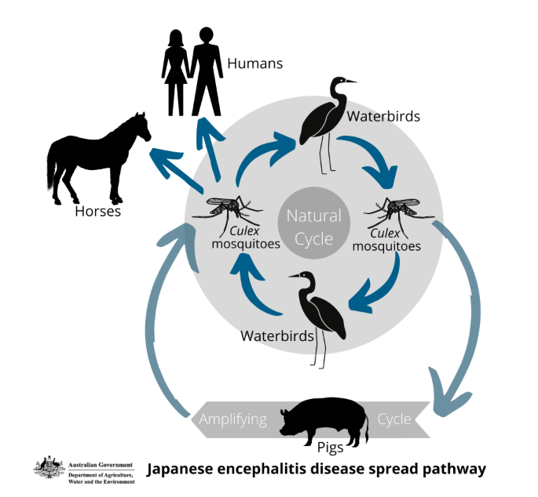
Les moutons servent d'hôtes amplificateurs de l'encéphalite japonaise
Le virus de l'encéphalite japonaise est généralement considéré comme une maladie transmise entre les oiseaux sauvages et les porcs ; les humains et les chevaux sont des hôtes finaux
Moutons cliniquement atteints dans une ferme en Chine
  Signes neurologiques
  Rotations sur soi-même et ataxie
Virus JEV isolé uniquement à partir de tissus cérébraux

Slide 15
Les moutons servent d'hôtes amplificateurs de l'encéphalite japonaise
Des chercheurs ont infecté des moutons naïfs avec le virus (SC ou IV)
Les animaux ont développé des signes cliniques légers et non spécifiques
  Anorexie, rougeur conjonctivale, gémissements, agitation, impatience
Une virémie s'est développée
Quantité suffisante de virus pour infecter les moustiques
Le virus a été excrété dans les sécrétions nasales et anales
Sérosurveillance dans 31 provinces avec 19 cas positifs
Les auteurs concluent que les moutons pourraient servir d'hôtes amplificateurs du virus JEV
Le JEV n'est pas présent au Canada
Les vecteurs constituent une voie d'introduction possible
Réexamen du risque d'introduction du virus de l'encéphalite japonaise (JEV) aux États-Unis – Une évaluation semi-quantitative actualisée des risques - ScienceDirect

Slide 16
Résultats scientifiques
Une approche « Une seule santé » pour étudier le virus de Cache Valley, Arkansas, États-Unis, juillet 2023 - Volume 31, numéro 6 — juin 2025 - Revue Emerging Infectious Diseases – CDC
Épidémiologie et analyse génétique d'Oestrus ovis chez des moutons abattus dans la province de Sulaymaniyah, en Irak
Surveillance du virus de Schmallenberg, du virus de la fièvre catarrhale ovine et du virus de la maladie hémorragique épizootique chez les moucherons piqueurs en Allemagne 2019-2023 | Parasites &amp; Vectors | Texte intégral
Évaluation de la maladie à virus de Schmallenberg en Sardaigne (Italie) après le premier épisode épidémique en 2012
Observation et analyse des tendances mondiales de la variole ovine et caprine : une étude descriptive sur 18 ans
Enquête sur le transport mondial des moucherons piqueurs Culicoides, vecteurs d'arbovirus chez les bovins et les équidés, à partir d'usines d'emballage de fleurs au Kenya

Slide 17
Résultats scientifiques
Élucidation des relations entre l'abondance et l'incidence des moucherons, les communautés microbiennes et les propriétés du sol et de l'eau dans une prairie haute protégée
Virus de la fièvre hémorragique de Crimée-Congo dans l'est du Portugal ; preuves chez les bovins et les cerfs élaphes
Impact de la circulation du virus BTV-3 en Belgique en 2024 et lacunes actuelles des connaissances entravant la mise en place d'un programme de contrôle fondé sur des données probantes
Premier rapport sur l'exposition au virus de la fièvre hémorragique de Crimée-Congo chez les populations humaines et animales, région du Centre, Cameroun
Détection de nouveaux réassortiments d'orthobunyavirus dans un cas neurologique mortel chez un cheval et des moucherons piqueurs Culicoides, Afrique du Sud
Détection et caractérisation du Paslahepevirus balayani (virus de l'hépatite E) dans des produits laitiers de la province du Hebei, en Chine
La nouvelle frontière de la fièvre catarrhale ovine : les chiens sont-ils en danger ?
Progrès de l'éradication de la fièvre aphteuse dans les Amériques depuis 1951
Épidémiologie et économie de la fièvre aphteuse : connaissances actuelles et lacunes

